Slide 1
上次农业遥感比赛总结
和本次比赛介绍

Slide 2
上次农业遥感比赛总结
上次农业遥感比赛结果
比赛数据集介绍
基线模型介绍
改进点介绍
经验总结
本次比赛去年情况介绍
本次比赛今年情况介绍

Slide 3
上次农业遥感比赛结果
目标:
实现包括间作、干旱、末行、营养不良、播种机遗漏、静水、排水沟 和杂草丛生八个类别的分割
最终结果:
一共有83个参加队伍，最终排名第9

Slide 4
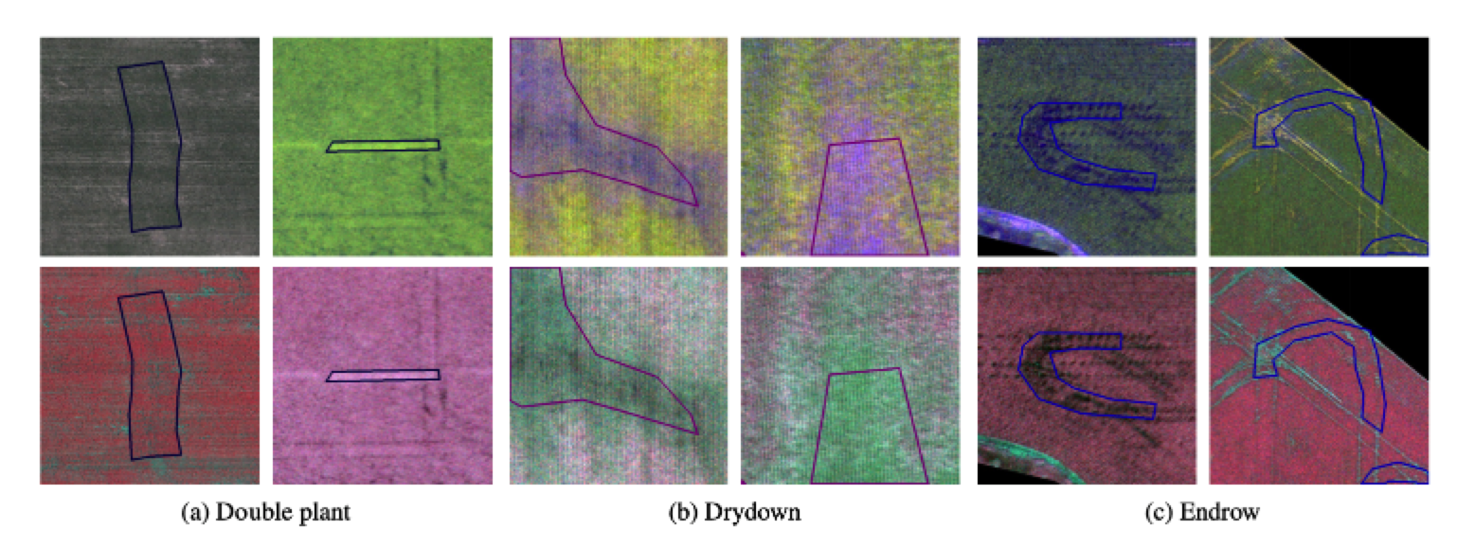
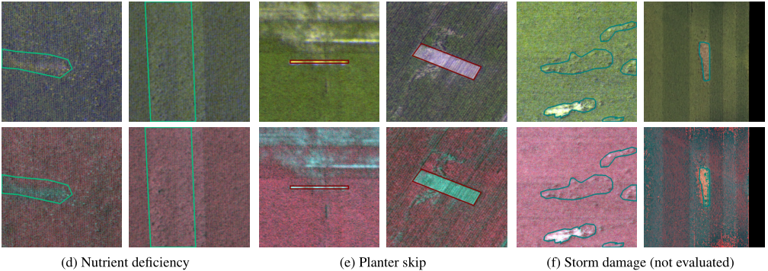
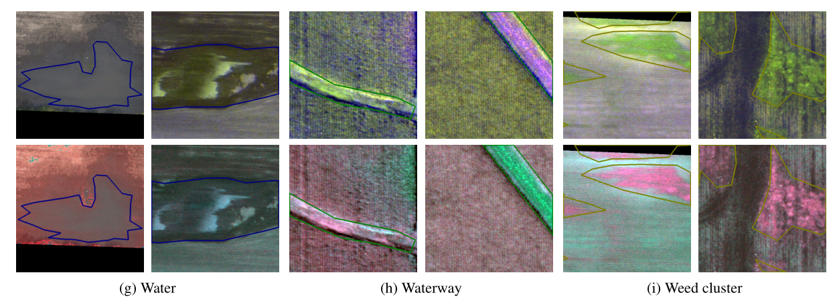
比赛数据集介绍
数据:
无人机拍摄，包括RGB和NIR四个波段，共约十万张图像，训练集验证集测试集6：2：2，图像大小512*512
九种标签：间作（Double plant）、干旱（Drydown）、末行（Endrow）、营养不良（Nutrient deficiency）、播种机遗漏（Planter skip）、风暴损害（Storm damage）、静水（Water）、排水沟（Waterway）和杂草丛生（Weed cluster）

Slide 5
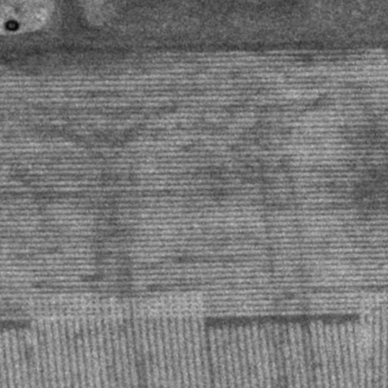

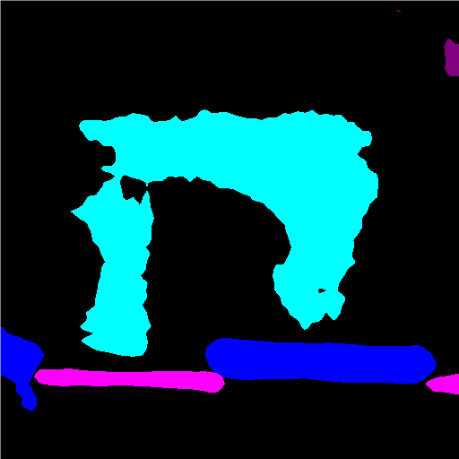

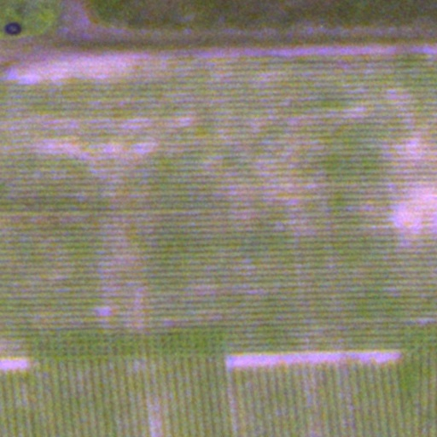
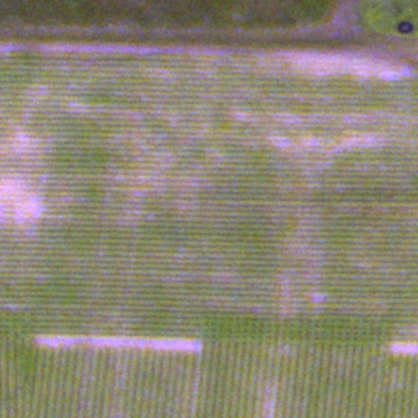
基线模型介绍
loss
输入图像
数据增强
骨干网络
解码器
预测
真值
Agriculture-Vision
ConvNeXt
UPernet
CrossEntropy Loss
我们比较了两个基线模型：ConvNeXt和Swin-Transformer，在相同的实验配置以及相近的参数量情况下ConvNeXt的分割效果要优于Swin-Transformer，因此我们选择ConvNeXt作为之后所有改进的基线模型

Slide 6
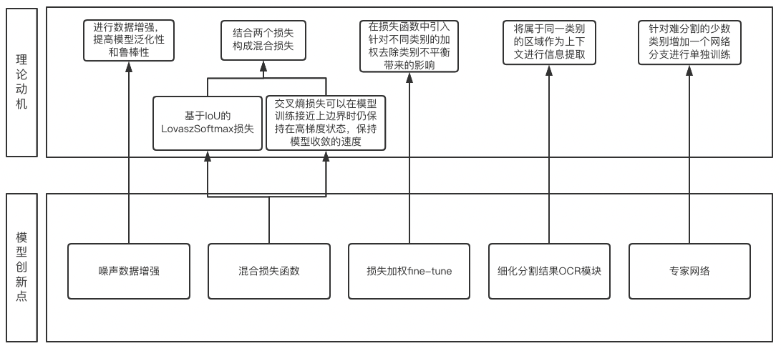
改进点介绍
根据Agriculture-Vision数据集的长尾、噪声严重、边界难以分割等特点提出了混合损失、损失加权fine-tune、噪声数据增强、细化分割OCR模块和专家网络五个改进点

Slide 7
混合损失
改进方法：
 | baseline | 损失函数替换为交叉熵+Lovasz
验证集mIoU | 45.72 | 48.81
测试集mIoU | 44.10 | 46.57
交叉熵损失：不断地优化预测的数据分布和真实的数据分布之间的差异
Lovasz损失：针对IoU指标直接进行优化，语义分割中常用的损失函数
混合损失：结合交叉熵损失和Lovasz损失作为最终的损失函数

Slide 8
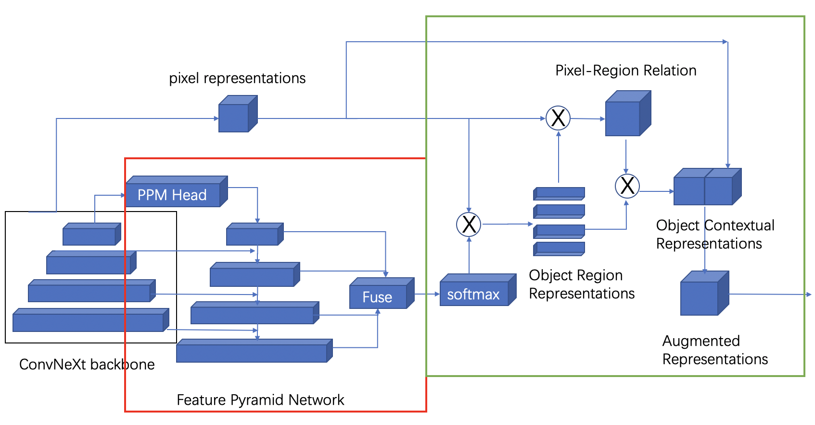
解码头增加OCR模块
OCR模块
Upernet解码器
改进动机：
在语义分割任务中，上下文的信息对于像素级别的分类起着重要的作用，通过提取上下文信息可以更好地利用空间信息进行像素级分类。

Slide 9
解码头增加OCR模块
改进方法：
 | baseline | 解码头增加OCR模块
验证集mIoU | 45.72 | 49.29
测试集mIoU | 44.10 | 47.57
通过在Upernet解码器之后增加OCR模块对Upernet生成的分割结果进行进一步细化
改进效果：
增加OCR模块之后，整体的mIoU指标稍有提升，对于末行、排水沟等少数类别的分割效果有一定的提升，效果体现在对Upernet的分割结果的细化

Slide 10
噪声数据增强
改进动机：
 | baseline | 数据增强部分增加高斯椒盐噪声
验证集mIoU | 45.72 | 49.02
测试集mIoU | 44.10 | 47.41
在遥感图像的成像和传输过程中，非常容易受到干扰的光电信号影响，从而产生图像噪声。遥感领域的相关研究表明，遥感图像在经过去噪处理后，所剩的噪声可以近似为椒盐噪声和高斯噪声的叠加。
改进方法和效果：
这里提出在数据增强部分增加高斯椒盐噪声，不过通过实验显示增加噪声对整体mIoU的贡献不是很大，对少数类的分割效果有稍微提升

Slide 11
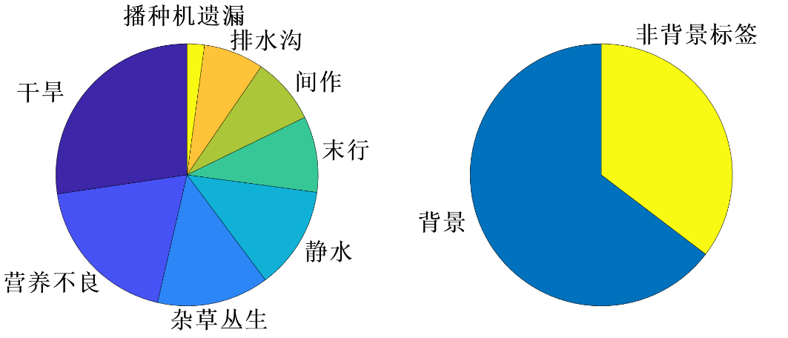
损失加权fine-tune
改进动机：
Agriculture-Vision数据集存在长尾的特点，不同类别之间的数据量差异很大，对于少数类别的分割效果比较差
Agriculture-Vision数据集训练集标签数量分布
改进方法：
对损失基于中频平衡策略进行类别加权，最终的类别权重和类别频度成负相关

Slide 12
损失加权fine-tune
 | baseline | 类别加权fine-tune
验证集mIoU | 45.72 | 50.65
测试集mIoU | 44.10 | 48.53
改进效果：
在进行类别损失加权fine-tune后，整体mIoU平均提升两个点以上，多个类别的IoU均有较大提升，分割效果提升显著

Slide 13
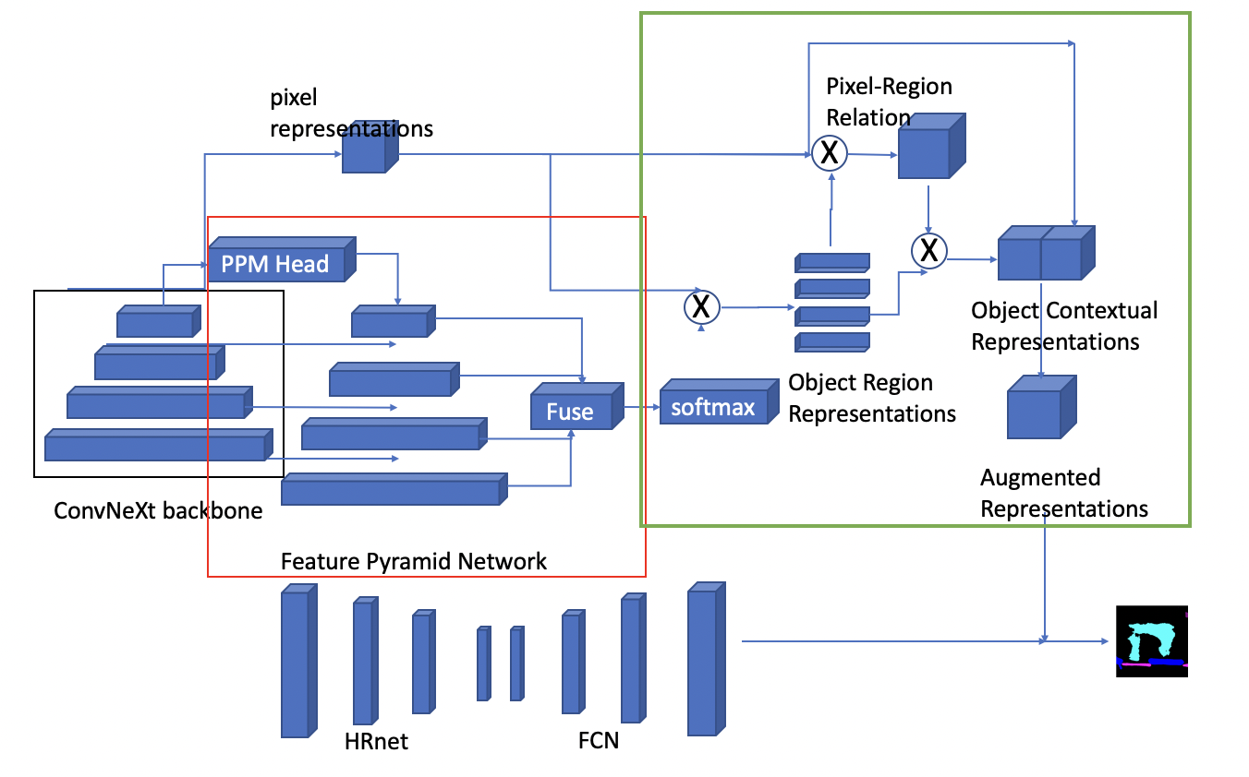
专家网络
改进动机：
少数类别的分割效果很差，考虑增加一个网络分支单独训练少数类别
改进方法：
单独训练一个骨干网络是HRnet，解码头为FCN的小网络用来分割末行和播种机遗漏两个类别

Slide 14
专家网络
 | baseline | 增加小网络单独训练少数类别
验证集mIoU | 45.72 | 51.17
测试集mIoU | 44.10 | 48.47
改进效果：
增加专家网络单独训练两个类别之后在验证集上的mIoU指标可以提升将近一个点，但是在测试集上没有多少提升效果

Slide 15
改进点和效果
 | baseline | 损失函数替换为交叉熵+Lovasz | 解码头增加OCR模块 | 数据增强部分增加高斯椒盐噪声 | 类别加权fine-tune | 增加小网络单独训练少数类别
验证集mIoU | 45.72 | 48.81 | 49.29 | 49.02 | 50.65 | 51.17
测试集mIoU | 44.10 | 46.57 | 47.57 | 47.41 | 48.53 | 48.47

Slide 16
经验总结
网络初始预训练权重一般只包含RGB三个通道，针对NIR通道的初始权重，一般用Red通道来代替；
对训练集太大的情况，在初期可以在训练集的子集上实验，验证方案有效性；
在本次比赛数据集中发现，Swin-Transformer的baseline效果远差于同等参数量的convnext，主要表现在Swin-Transformer过拟合严重。而且遥感农业分割“纹理”相对于“形状”更加重要，相比而言卷积网络更重视纹理；
域迁移是个很好的数据增强方法，尤其是在训练集图像风格差异大的情况；
针对图像噪声严重的问题，随机噪声数据增强可以提升模型效果；
交叉熵+Lovasz是有用的损失函数，常用的比例为1:0.4；
损失类别加权是个很有效的策略，尤其是用在finetune阶段；
全局上下文编码模块针对标注种类稀疏的数据很有效，但是会大幅增加显存占用；
对生成的分割结果进行进一步的细化或者一些后处理操作可以提升最终的分割结果。

Slide 17
本次比赛去年情况介绍
参赛和获奖情况
地块识别赛道
作物识别赛道
产量预测赛道

Slide 18
参赛和获奖情况
初赛共有135支队伍，71支队伍提交作品，40支队伍入围决赛
三大项目各设一等奖1名、二等奖1名、三等奖2名
共有地块识别、作物识别，产量估测三个赛道

Slide 19
地块识别赛道
赛道: 地块识别、作物识别，产量估测
地块识别：任务是根据自然边界（定义为两块相邻农田间的行垄宽度大于等于2m）对农田 地块进行提取
初赛提供安徽阜南县指定区域高分2号全色和多光谱数据，是否提供标注数据没有说明。要求识别出正确的地块，验证方式是抽样区域以F1-Score为评价指标进行验证。
决赛提供浙江省瑞安市指定区域遥感数据，要求下载数据后三小时内提取地块边界。
允许自行搜寻其他数据源。

Slide 20
作物识别赛道
赛道: 地块识别、作物识别，产量估测
作物识别：任务是识别指定区域内作物分布
初赛提供辽宁指定区域哨兵遥感数据，是否提供标注数据没有说明，分类作物为水稻、玉米、大豆和花生。要求提取出指定区域内作物分布，验证方式是随机抽样验证点以总体精度，kappa系数作为评价指标。
决赛提供湖北省指定区域遥感数据，分类作物为小麦、油菜、水稻和柑橘。
允许自行搜寻其他数据源。

Slide 21
产量预测赛道
赛道: 地块识别、作物识别，产量预测
产量预测：以哨兵数据为基础影像，进行农作物估产
初赛在陕西、辽宁、甘肃、湖北四个指定区域中至少选择一个指定目标作物进行产量预测。
决赛选择湖北水稻、山东小麦、陕西苹果和湖北脐橙中一个区域进行产量预测。
初赛决赛均提供哨兵遥感数据和部分产量数据。
允许自行搜寻其他数据源。

Slide 22
本次比赛今年情况介绍

Slide 23
本次比赛今年情况介绍
赛道: 地块识别、作物识别、墒情预测、产量品质预测
地块识别： 利用遥感数据提取两块相邻农田间行陇宽度大于1m的自然边界
数据是1米高分遥感影像
作物识别： 利用遥感数据识别指定区域内作物分布
数据是10米遥感影像
墒情预测： 利用土壤属性、作物/灌溉信息、历史/实时气象数据预测土壤含水量
产量品质预测：对指定地块进行基于地块尺度的产量和不同物候期的品质预测
数据是10米遥感影像和基础气象数据，部分样地产量数据

